Slide 1
HOSPITALI YA RUFAA YA MKOA - SIMIYU
MADA: MAWASILIANO MADHUBUTI KWA
WATUMISHI WA UMMA.
MTAYARISHAJI:
MAGAYANE T. PROTACE
AFISA UTUMISHI MKUU I
Simu No. 0765821002
Email; prmagayane2015@gmail.com
(Masters Degree HRM, PG- Diploma Regional Planning, ADV.Diploma-Local Government Administration,Certicate in
LG- ADM on PhD- Studies).
TAREHE: Jumatano, 06/11/2019.

Slide 2
MAWASILIANO MADHUBUTI.
1.0(a) MAANA YA MAWASILIANO
(b) MADHUBUTI
2.0 SABABU ZA KUWA NA MAWASILIANO
MADHUBUTI.
3.0 AINA NA MBINU ZA MAWASILIANO MADHUBUTI
4.0 MAWASILIANO KWA NJIA YA ALAMA.
5.0 NGAZI ZA MAWASILIANO- MBALIMBALI.
6.0 CHANGAMOTO ZA MAWASILIANO MADHUBUTI
NA MBINU YA KUZIEPUKA.
7.0 NAFASI YA TEKNOLOJIA YA HABARI NA
MAWASILIANO(TEKNOHAMA).
8.0 HITIMISHO.

Slide 3
(a) Mawasiliano:
Upashanaji wa habari kwa njia mbalimbali kama simu, barua n.k.
(b). Madhubuti:
enye nguvu imara,thabiti, jadidi (imara madhubuti)
Kwahiyo mawasiliano madhubuti ni mchakato unaohusu uelewa na utoaji wa habari kutoka kwa tu mmoja kwenda mtu mwingine ili kuwezesha Wahusika wawili kushirikiana kile wanachokiona au wanachokifahamu.
Aidha mawasiliano madhubutu yanakuwa sahihi pale yanapofanyika kwa wakati unaofaa na ujumbe unaopelekwa ukiwa sahihi na kwa njia sahihi.

Slide 4
2.0KWANINI MAWASILIANO MADHUBUTI.
Mawasiliano madhubuti ni muhimu katika Taasisi yoyote ila
Mawasiliano hufanyika ndani ya Taasisi katika mazingira ya nje kwa maana ya wadau wengine
Kwa mantiki hiyo mawasiliano ni mbinu inayotumika na Taasisi katika kutekeleza kwa ufanisi majukumu yake.
3.0 AINA NA MBINU ZA MAWASILIANO
Kiongozi wa Taasisi lazima awasiliane na anaowaongoza kuhusu mambo yaliyokusudiwa kufanyika na pia lazima apate taarifa za utekelezaji.
Katika kutekeleza suala hilo anaweza kutumia aina za mawasiliano zifuatazo:

Slide 5
Barua
Simu za mkononi
Mikutano/ Vikao
Ana kwa Ana
Lugha ya vitendo
Vyombo vya habari kama vile Rdio,Televisheni na Magazeti
Michezo, Sanaa za maandishi na maonesho , burudani mbalimbali.

Slide 6
4.0 MAWASILIANO KWA NJIA YA ALAMA.
Calling a Waiter
In the United States , a common way to call a Waiter is to point upward with the forefinger.
In Asia a raised forefinger is used to call a dog or other animal.
To get the attention of a Japanese Waiter, extend the arm upward palm down and flutterthe fingers.
In Africa knock on the table
In middle East clap your hands.
Hand shake and Touching:
In most countries the handshake is an acceptable form of greeting.
In Middle East and other Islamic countries , however the left hand is considered the toilet hand andis thought to be unclean one is the right hand should be used for touching

Slide 7
Scratching the Head
In most Western countries Scratching the head is interpreted as lack of understanding or non comprehension To the Japanese it indicates anger,
5.0 NGAZI MBALIMBALI ZA MAWASILIANO.
JUU -TAIFA - WIZARA –MKOA
CHINI –TAASISI – IDARA - KITENGO

Slide 8
6.0 CHANGAMOTO ZA MAWASILIANO MADHUBUTI NA MBINU ZA KUZIEPUKA.
(i). Lugha
Lugha ni nyenzo kubwa ya mawasiliano mara nyingine watu huelewana kwa kutumia lugha inayoeleweka baina yao. Endapo lugha inayotumika haindani na jamii inayohusisha mwitikio wa jambo litakalokusaidia utaadhirika hivyo ni muhimu kutumia lugha inayoeleweka katika mawasiliano yote ya kiofisi na Umma.
Kwa mujibu wa kipengele cha C.1 (3) cha kanuni za kudumu za Utumishi wa Umma ,2009 lugha ya Kiswahili na Kingereza ndizo zinazotambulika kwa mawasiliano yote ya Ki-ofisi Nanukuu.

Slide 9
“Kiswahili and English are the recognized languages in all forms of official correspondence” mwisho wa kunukuu.
(ii) Kusambaza kwa makusudi au uzembe habari za uongo zitakazo hatarisha maslahi ya Taifa au ya mtu binafsi. Kufuatana na Sheria ya Huduma za vyombo vya habari ya mwaka 2016. Kosa hili lina Adhabu ya kifungo kisichopungua miaka 3 na Adhabu ya faini isiyopungua shilingi milioni 5 na isiyozidi shilingi milioni 20.
Kusambaza taarifa zilizokatazwa
Kuwasilisha tamko la uongo kama la kweli.
Kutamka maneno yoyote kwa nia ya kuchochea Uasi.

Slide 10
7.0 NAFASI YA TEKNOLOJIA YA HABARI NA
MAWASILIANO (TEKNOHAMA)
Ili kwenda na wakati kwa lengo la kurahisisha utendaji wa kazi katika Utumishi wa Umma , Mtumishi wa Umma anatakiwa kuwa na uelewa wa matumizi ya zana za teknolojia ya habari na mawasiliano . Teknolojia hii inalenga kuunganisha ngazi zote za utendaji kazi Serikali pamoja na Wadau wengine wote wa maendeleo.

Slide 11
Kutokana na mabadiliko haya ya Teknolojia katika Nyanja ya mawasiliano na kwa kuzingatia misingi ya Utawala bora inayohitaji Serikali kuendasha mambo yake kwa :
Uwazi
Sheria
Sera
Nyaraka
Kumbukumbu na taarifa mbalimbali za Serikali zitapatikana kwa njia ya mtandao wa kopyuta.

Slide 12
8.0 HITIMISHO.
Mawasiliano dhabiti ni muhimu sana katika utendaji kazi wa kila siku maana huchochea na kuongeza ufanisi na Ubora wa kazi.
Aidha mawasiliano utuwezesha kujua Nyanja zote za ki-uchumi,ki-jamii,ki-utamaduni na ki-siasa.
Vilele mawasiliano madhubuti utuwezesha kujua kitu gani cha kufanya na ni aina gani ya kitu hicho,kifanyike vipi/je,kifanyike lini,ni nani ahusike kukifanya.

Slide 13
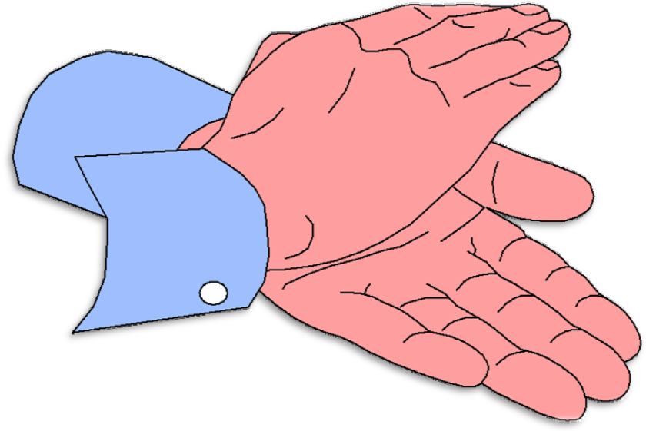
AHSANTENI KWA KUNISIKILIZA.

Slide 14
REJEA
1. Kanuni za kudumu za utumishi wa Umma,2009
(Standing Orders for the Public Services)
2. Sheria ya Ndoa , 1971.
3. Sheria ya Vyombo Vya Habari, 2016.
4. kanuni za Maadili ya Utendaji katika Utumishi wa
Umma ,2005.
5. Armstrong’s HandBook of Human Resource
Management Practise. By Michael Armstrong ,2009.

